Slide 1
ФОРМЫ ОРГАНИЗАЦИИ ОБУЧЕНИЯ

Slide 2

Forma – в переводе с латинского - наружный вид, внешнее очертание

Slide 3

Форма в обучении обозначает внешнюю сторону организации учебного процесса, способ организации деятельности учащихся и отражает характер взаимосвязи участников педагогического процесса

Slide 4

Формы организации обучения
Индивидуальная форма обучение
Групповая форма обучение
Фронтальная форма

Slide 5
Индивидуальная форма организации занятий включает в себя работу педагога с учащимися один на один, т.е. индивидуально. В этом случае преподаватель определяет задачу, содержание, средства и методы в соответствии с уровнем развития ребенка, с учетом его индивидуального темпа усвоения новых знаний, особенностей психического процесса и т.д.
Занятия такой формы используются в первую очередь с учащимися с недостатками в развитии, часто болеющими, имеющими проблемы в поведении (гиперактивные, застенчивые, импульсивные, агрессивные и т.д.).
Вместе с тем, с каждым студентом группы преподаватель должен периодически проводить индивидуальные занятия контрольно-диагностического характера, чтобы выявить уровень обученности и вовремя определить пробелы в усвоении знаний и умений.

Slide 6
Групповая форма занятий предусматривает проведение занятий с подгруппой студентов не более 6 человек. Основанием для комплектования могут быть личные симпатии учащихся, общность их интересов, необходимость (так сложились обстоятельства).
Нетрадиционные подходы при делении студентов на микрогруппы на основе социоигровых подходов предлагают в своих исследованиях Е.Е. Шулешко, В.М. Букатов, О.В. Пастюк, Т.В. Тарунтаева и др.

Slide 7
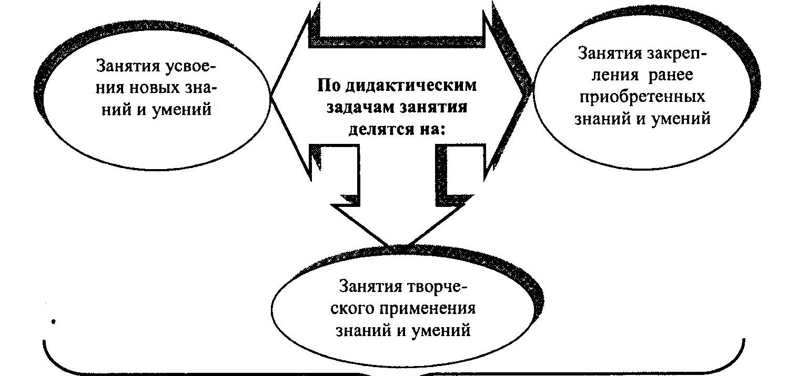
Фронтальная форма организации занятия (со всей группой):

Slide 8
Комбинированное занятие— занятие, в ходе проведения которого происходит интеграция различных видов одной и той же деятельности (лепка предметная, лепка сюжетная и т.д.) или техник ее выполнения (техника рисования пальцем, техника клякс, разбрызгивания краски и т.д.), или решение разных дидактических задач (усвоение новых знаний, закрепление ранее приобретенных знаний, творческое применение знаний и умений) в результате чего происходит усвоение учащихся новых приемов деятельности.
Интегрированные занятия – это занятия, объединяющие знания из нескольких областей. Интеграция знаний должна осуществляться так чтобы они дополняли, обогащали друг друга при решении д/задач.

Slide 9
Основные требования к занятию:
1. Использование новейших достижений науки и практики.
2. Реализация и оптимальное соотношение всех дидактических принципов.
3. Обеспечение соответствующих условий для развития познавательной деятельности учащихся (учет интересов, наклонностей и потребностей).
4. Связь с прошедшими занятиями и опора на достигнутый студентом уровень.
5. Мотивация и активизация познавательной деятельности.
6. Соблюдение логичности при построении занятия.
7. Присутствие эмоционального компонента (как со стороны студента, так и со стороны преподавателя) при проведении занятия.
8. Связь изучаемого материала занятия с жизнью и личным опытом студента.
9. Развитие умения самостоятельно добывать знания и пополнять их объем.
10. Тщательная диагностика, прогнозирование, проектирование и планирование каждого занятия.

Slide 10
Формы организации обучения вне занятий
дидактическая игра
экскурсия
подготовка к праздникам
чтение художественной литературы

Slide 11

Экскурсии
Экскурсия – это форма организации учебной работы, при которой студенты выходят на место расположения изучаемых объектов (природа, исторические памятники, производство) для непосредственного ознакомления с ними.
По дидактическим целям:
проводимые перед изучением нового материала;
текущие;
Итоговые.
По предметному содержанию:
Естественнонаучные;
Историко-литературные;
Краеведческие;
Производственные

Slide 12
Требования, которые нужно учитывать при планировании экскурсии:
Экскурсия должна обеспечить первоначальное яркое целостное восприятие предметов и явлений, что диктуется особой ролью эмоционального фактора в пробуждении и развитии у студентов любознательности, познания интересов.
Для расширения, углубления, обобщения представлений учащихся о знакомом объекте проводятся повторные экскурсии. Целесообразно проводить повторные экскурсии в тот период, когда в наблюдаемом объекте происходят заметные качественные сдвиги.
Постепенное усложнение программного материала, которое проходит в 2-х направлениях: за счет углубления и обобщения знаний об одних и тех же явлениях.
На каждой экскурсии образовательные и воспитательные задачи следует решать в единстве, поэтому нужно планировать знания и умения, какие переживания будут активизированы.

Slide 13
Структурные части экскурсии:
Подготовительный этап.
Ход экскурсии.
Последующая последовательная работа.

Slide 14
Приемы послеэкскурсионной
работы:
  оформление материалов, принесенных с экскурсии,
  обращение к художественным примерам, с помощью которых усиливаются впечатления от экскурсии, а студенты побуждаются к сравнению,
  работа в уголке книги (оформление альбомов), в уголке природы (изучение макетов, коллекций, гербариев),
  организация игр (дидактические игры, сюжетно – ролевые, режиссерские),
  обобщающие беседы, которые проводятся по завершению блока образовательной работы по определенной тематике.

